Slide 2
Δομή Παρουσίασης
Εισαγωγή
Στοιχεία Συστήματος
Παρουσίαση Συστήματος
Πειραματική Αξιολόγηση
Σύνοψη

Slide 3
Δομή Παρουσίασης
Εισαγωγή
Στοιχεία Συστήματος
Παρουσίαση Συστήματος
Πειραματική Αξιολόγηση
Σύνοψη

Slide 4
Παραδείγματα Παράλληλα Εξελισσόμενων Χρονοσειρών
Οικονομικοί/Κοινωνικοί δείκτες
Καιρικά δεδομένα
Δεδομένα εξέλιξης λογισμικού
Γιατί μας ενδιαφέρουν;
Αναγνώριση καλών/κακών χαρακτηριστικών των οντοτήτων.
Εξόρυξη μοτίβων της συμπεριφοράς των οντοτήτων.
Χρήση για μελλοντικές προβλέψεις.
Notes:
Μετοχές
GitHub
Δείκτες Πληθυσμός, κατώτατος μισθός, παιδί/ γυναίκα

Slide 5
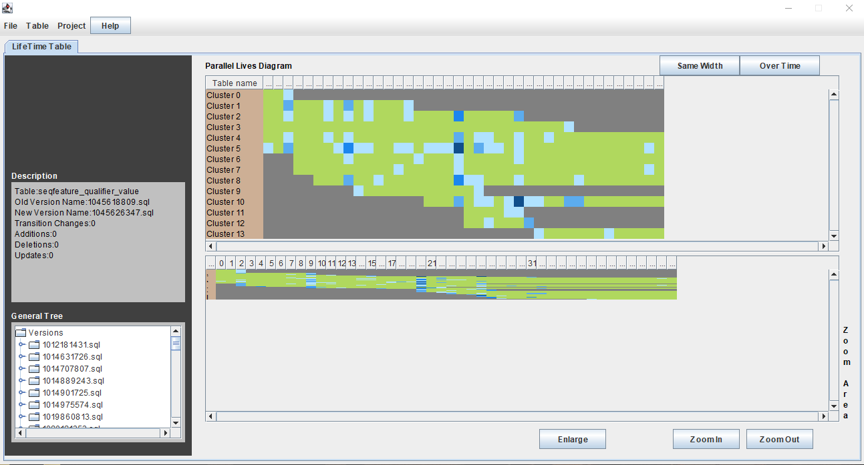
Παράλληλοι Βίοι του Πλούταρχου[Giac15]
Schema Evo
Πρόβλημα:
Υποστήριξη μόνο δεδομένων εξέλιξης σχημάτων ΒΔ.
Notes:
Ισχυρό εργαλείο οπτικοποίησης χρονοσειρών.
Διάγραμμα παράλληλων ζωών
Δημιουργία περιλήψεων των δεδομένων

Slide 6
Στόχος Εργασίας
Επανασχεδιασμός και υλοποίηση από την αρχή μίας νέας γενικευμένης έκδοσης του εργαλείου.
  Διάγραμμα Παράλληλων Ζωών
  Δημιουργία περιλήψεων των δεδομένων
  Εύκολη επεκτασιμότητα
Έλεγχος ορθής λειτουργίας του εργαλείου.
Πειραματική αξιολόγηση της απόδοσης του εργαλείου.
Notes:
Υλοποίηση ενός εργαλείου από την αρχή που χρησιμοποιεί το διάγραμμα παράλληλων ζωών χωρίς να έχει περιορισμούς συμβατότητας
Προσφέρει την δυνατότητα δημιουργίας περιλήψεων των δεδομένων
Είναι ευκολα επεκτασιμη

Slide 7
Δομή Παρουσίασης
Εισαγωγή
Στοιχεία Συστήματος
Παρουσίαση Συστήματος
Πειραματική Αξιολόγηση
Σύνοψη

Slide 8
Πως επεκτείνουμε την συμβατότητα;
Νέα γενικευμένη γλώσσα αναπαράστασης παράλληλα εξελισσόμενων χρονοσειρών που σπάει την άμεση σχέση ανάμεσα στο σύστημα και τα δεδομένα.
Μετατροπή δεδομένων σε ενδιάμεση αναπαράσταση.
Schema Evo
GapMinder
Intermediate Representation
System
Other

Slide 9
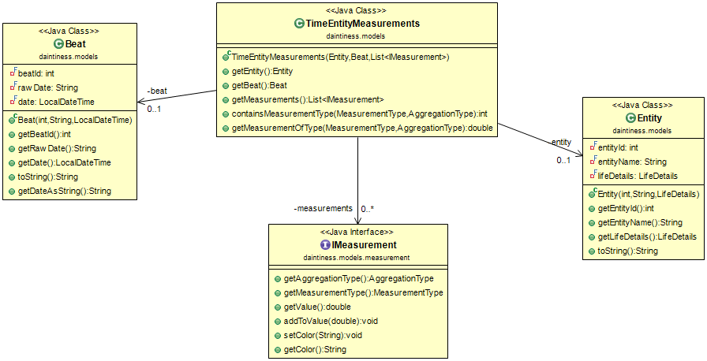
Ενδιάμεση Αναπαράσταση
TimeEntityMeasurement(TEM) είναι το βασικό συστατικό της αναπαράστασης. Αποτελείται από τρία στοιχεία:
Beat
Entity
Measurement
Notes:
Χρονική στιγμή (στήλη)
Οντότητα (γραμμή)
Μέτρηση (κελί)

Slide 10
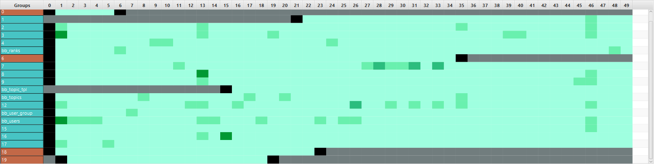
Διάγραμμα Παράλληλων Ζωών
Πρόβλημα χώρου με μεγάλα δεδομένα.
Στήλες: Χρόνος (Beats)
Γραμμές: Οντότητες (Entities)
Χρώματα κελιών: Μετρήσεις (Measurements)

Slide 11
Δημιουργία Περίληψης των Δεδομένων
Χρήση μεθόδου ιεραρχικής ομαδοποίησης (agglomerative clustering):
Στον άξονα του χρόνου. Οι χρονικές στιγμές (Beats) που «μοιάζουν» ομαδοποιούνται και δημιουργούν φάσεις (Phases).
Στον άξονα των οντοτήτων. Οι οντότητες (Entities) που «μοιάζουν» ομαδοποιούνται και δημιουργούν ομάδες οντοτήτων (EntityGroups).

Slide 12
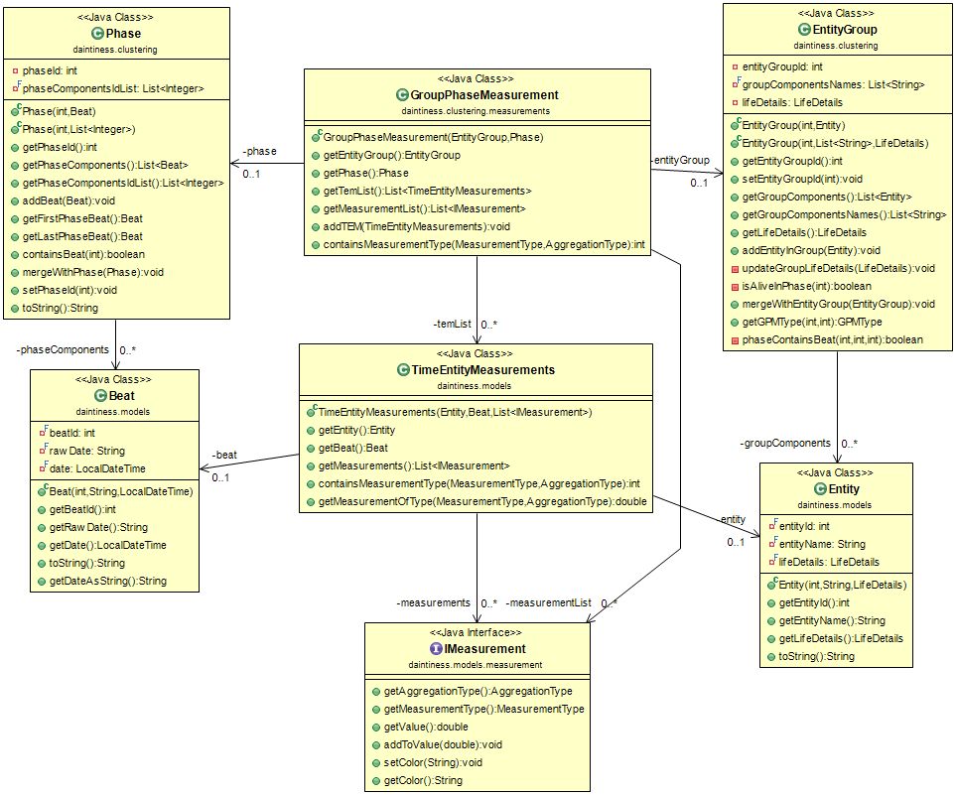
Αναπαράσταση
Περίληψης
GroupPhaseMeasurement(GPM) είναι το βασικό συστατικό της περίληψης των δεδομένων. Αποτελείται από τρία στοιχεία:
Phase
EntityGroup
Measurement

Slide 13
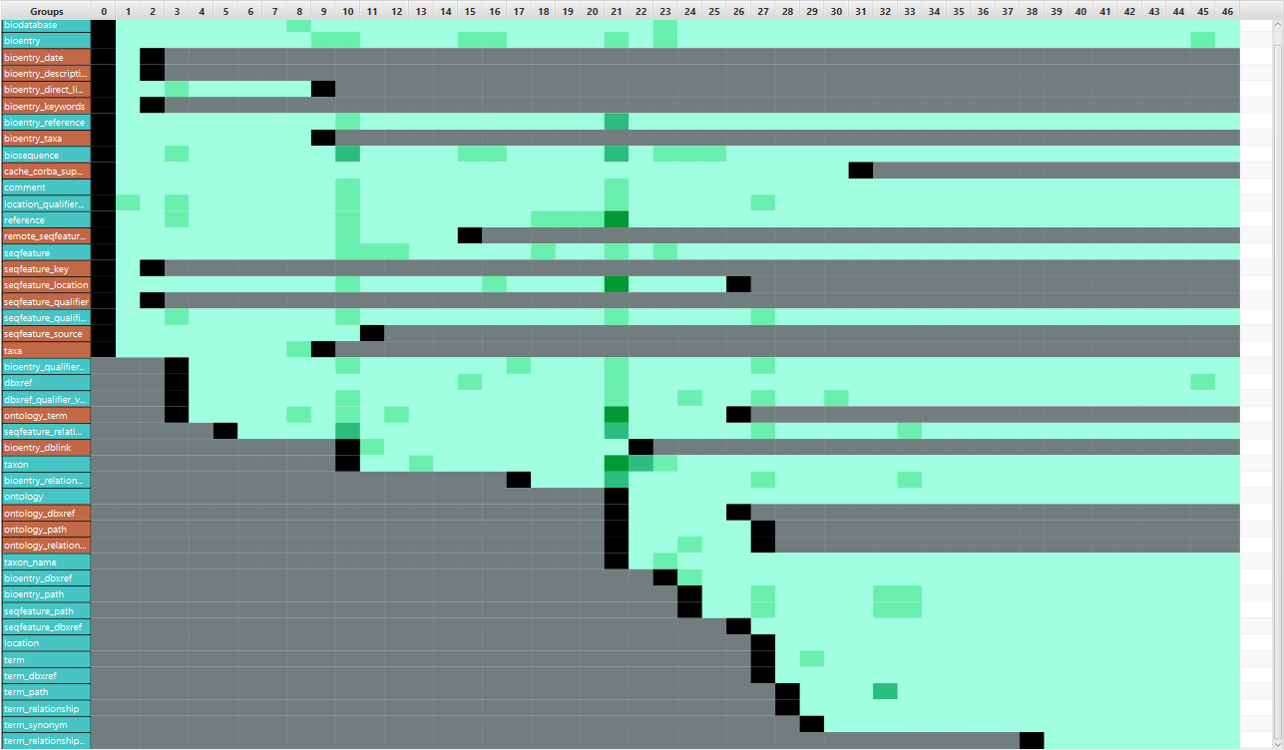
Παράδειγμα ομαδοποίησης
Phase
Grouped
Measurements
EntityGroup

Slide 14
Biosql (χωρίς ομαδοποίηση)

Slide 15
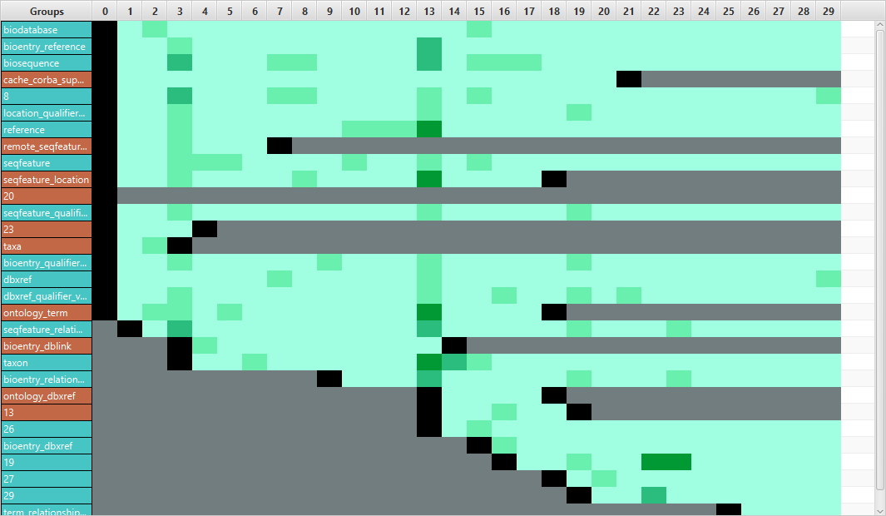
Biosql (Ομαδοποίηση 30-30)

Slide 16
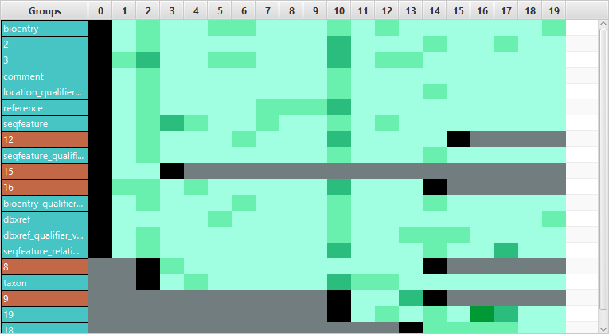
Biosql (Ομαδοποίηση 20-20)

Slide 17
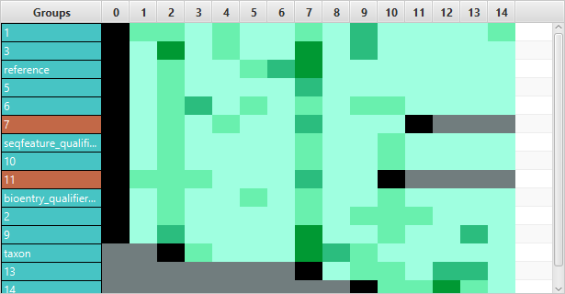
Biosql (Ομαδοποίηση 15-15)

Slide 18
Αρχιτεκτονική
FileHandler: χειρίζεται το φόρτωμα και την μετατροπή των δεδομένων.
DataHandler: διαχειρίζεται την ενδιάμεση αναπαράσταση.
ClusteringHandler: δημιουργεί και διαχειρίζεται την περίληψη.
MainController: API του backend
MainController
FileHandler
DataHandler
ClusteringHandler
Notes:
3 συστατικά στοιχεία του προγράμματος

Slide 19
Αρχιτεκτονική
GUI
CL Converter
Οι εφαρμογές που αναπτύξαμε επικοινωνούν μόνο με το API του backend.
Αυτός ο διαχωρισμός καθιστά την συντήρηση και την επέκταση του συστήματος αρκετά εύκολες.
MainController
FileHandler
DataHandler
ClusteringHandler

Slide 20
Δομή Παρουσίασης
Εισαγωγή
Στοιχεία Συστήματος
Παρουσίαση Συστήματος
Πειραματική Αξιολόγηση
Σύνοψη

Slide 21
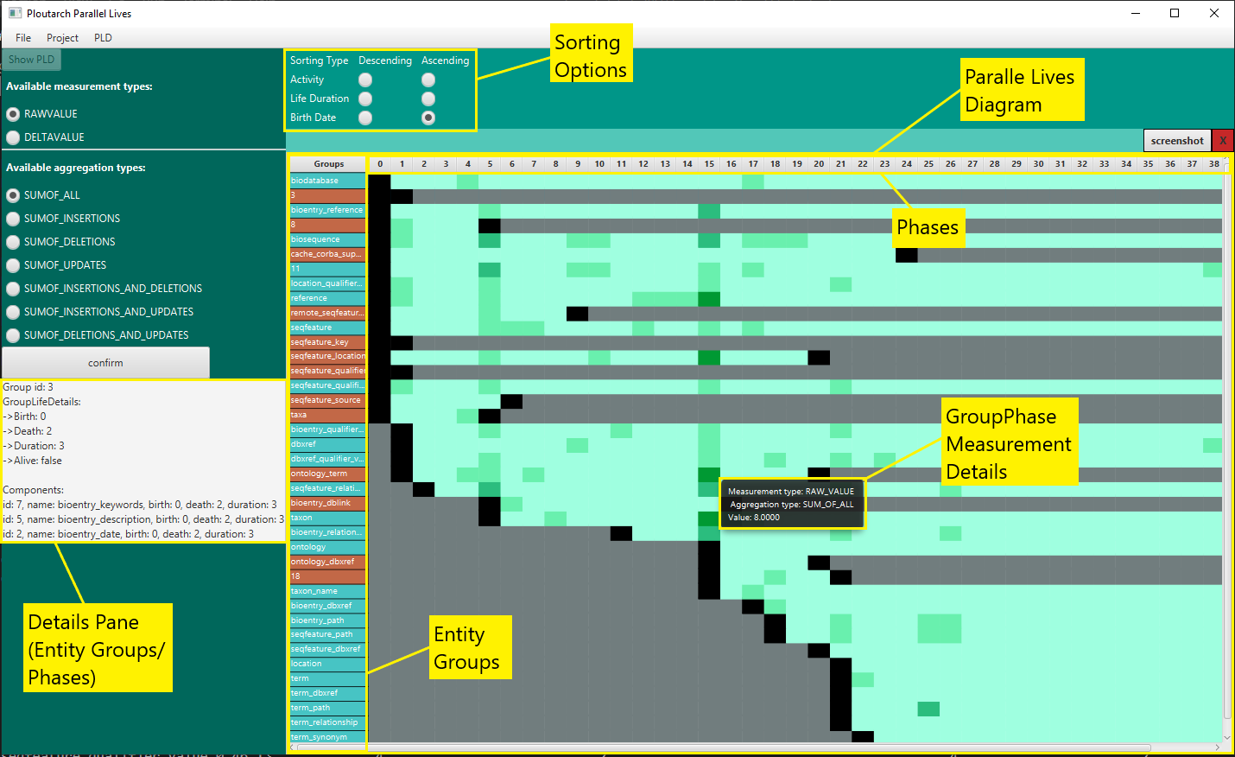
Δυνατότητες Συστήματος
Φόρτωμα/Αποθήκευση δεδομένων
Δημιουργία περίληψης
Αναπαράσταση δεδομένων στο Διάγραμμα Παράλληλων Ζωών
Ταξινόμηση γραμμών
Μεγέθυνση/Σμίκρυνση διαγράμματος
Αποθήκευση διαγράμματος ως εικόνα

Slide 22
Δομή Παρουσίασης
Εισαγωγή
Στοιχεία Συστήματος
Παρουσίαση Συστήματος
Πειραματική Αξιολόγηση
Σύνοψη

Slide 23
Πειραματική Αξιολόγηση της Απόδοσης του Συστήματος
Χρονομέτρηση 196 σετ δεδομένων εξέλιξης σχημάτων ΒΔ, στην παρακάτω ακολουθία εργασιών:
Φόρτωμα δεδομένων
Μετατροπή σε ενδιάμεση αναπαράσταση.
Αποθήκευση ενδιάμεσης αναπαράστασης σε αρχείο.
Στόχος: Να βρούμε από τι επηρεάζεται ο χρόνος εκτέλεσης.

Slide 24
Αποτελέσματα (top-20)
Notes:
Κατώφλι στις 100 οντότητες/ χρονικές στιγμές

Slide 25
Αποτελέσματα (top-20)
Notes:
Κρατήσαμε τα 20 σετ με τους μεγαλυτερους χρόνους εκτέλεσης

Slide 26
Δομή Παρουσίασης
Εισαγωγή
Στοιχεία Συστήματος
Παρουσίαση Συστήματος
Πειραματική Αξιολόγηση
Σύνοψη

Slide 27
Σύνοψη
Δημιουργήσαμε μία νέα γενικευμένη γλώσσα αναπαράστασης παράλληλα εξελισσόμενων χρονοσειρών.
Υλοποιήσαμε από την αρχή ένα σύστημα οπτικοποίησης. Με κύρια χαρακτηριστικά τα παρακάτω:
  Δεν έχει ιδιαίτερους περιορισμούς συμβατότητας.
  Προσφέρει οπτική αναπαράσταση μέσω του Διαγράμματος Παράλληλων Ζωών.
  Προσφέρει την δυνατότητα δημιουργίας περίληψης των δεδομένων.
Ελέγξαμε την ορθή λειτουργία του συστήματος.
Κάναμε πειραματική αξιολόγηση της απόδοσης του.

Slide 28
Μελλοντικές Επεκτάσεις
Προσθήκη υποστήριξης για δεδομένα από το Git.
Προσθήκη περισσότερων επιλογών ομαδοποίησης.
Προσθήκη επιλογής φιλτραρίσματος των δεδομένων.
Βελτιώσεις στην εμπειρία χρήσης της εφαρμογής UI/UX.

Slide 29
Ευχαριστώ για την προσοχή σας

Slide 30
Συμπληρωματικές Διαφάνειες
Διαγράμματα αρχιτεκτονικής συστήματος
Παραδείγματα περίληψης των δεδομένων

Slide 31
Συμπληρωματικές Διαφάνειες
Διαγράμματα αρχιτεκτονικής συστήματος
Παραδείγματα περίληψης των δεδομένων

Slide 32
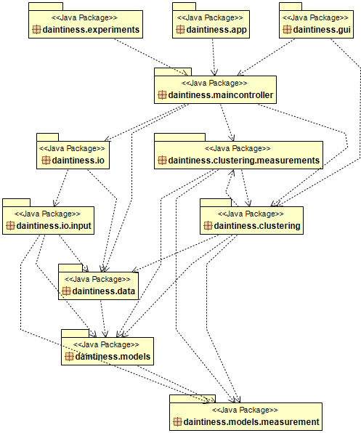
Διάγραμμα Πακέτων

Slide 33
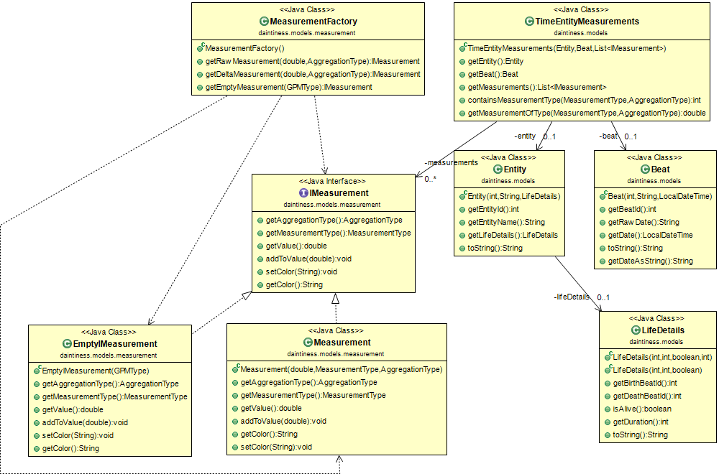
Διάγραμμα Κλάσεων Βασικών Μοντέλων

Slide 34
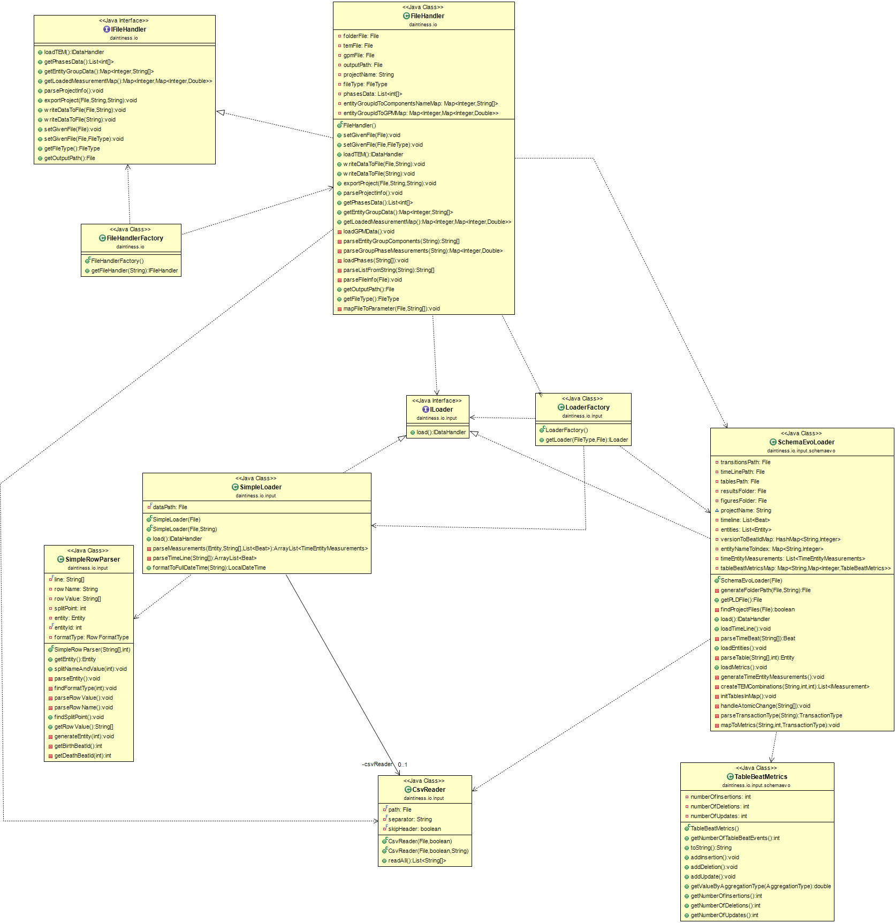
Διάγραμμα Κλάσεων Διαχείρισης Αρχείων

Slide 35
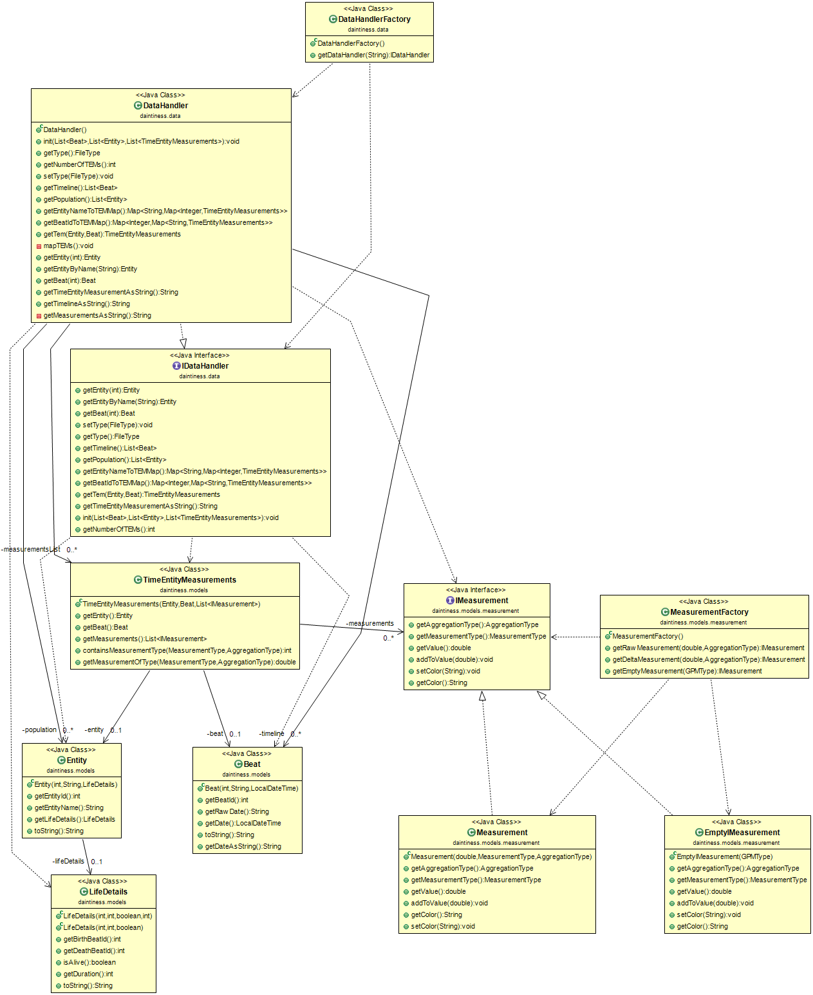
Διάγραμμα Κλάσεων Διαχείρισης Ενδιάμεσης Αναπαράστασης

Slide 36
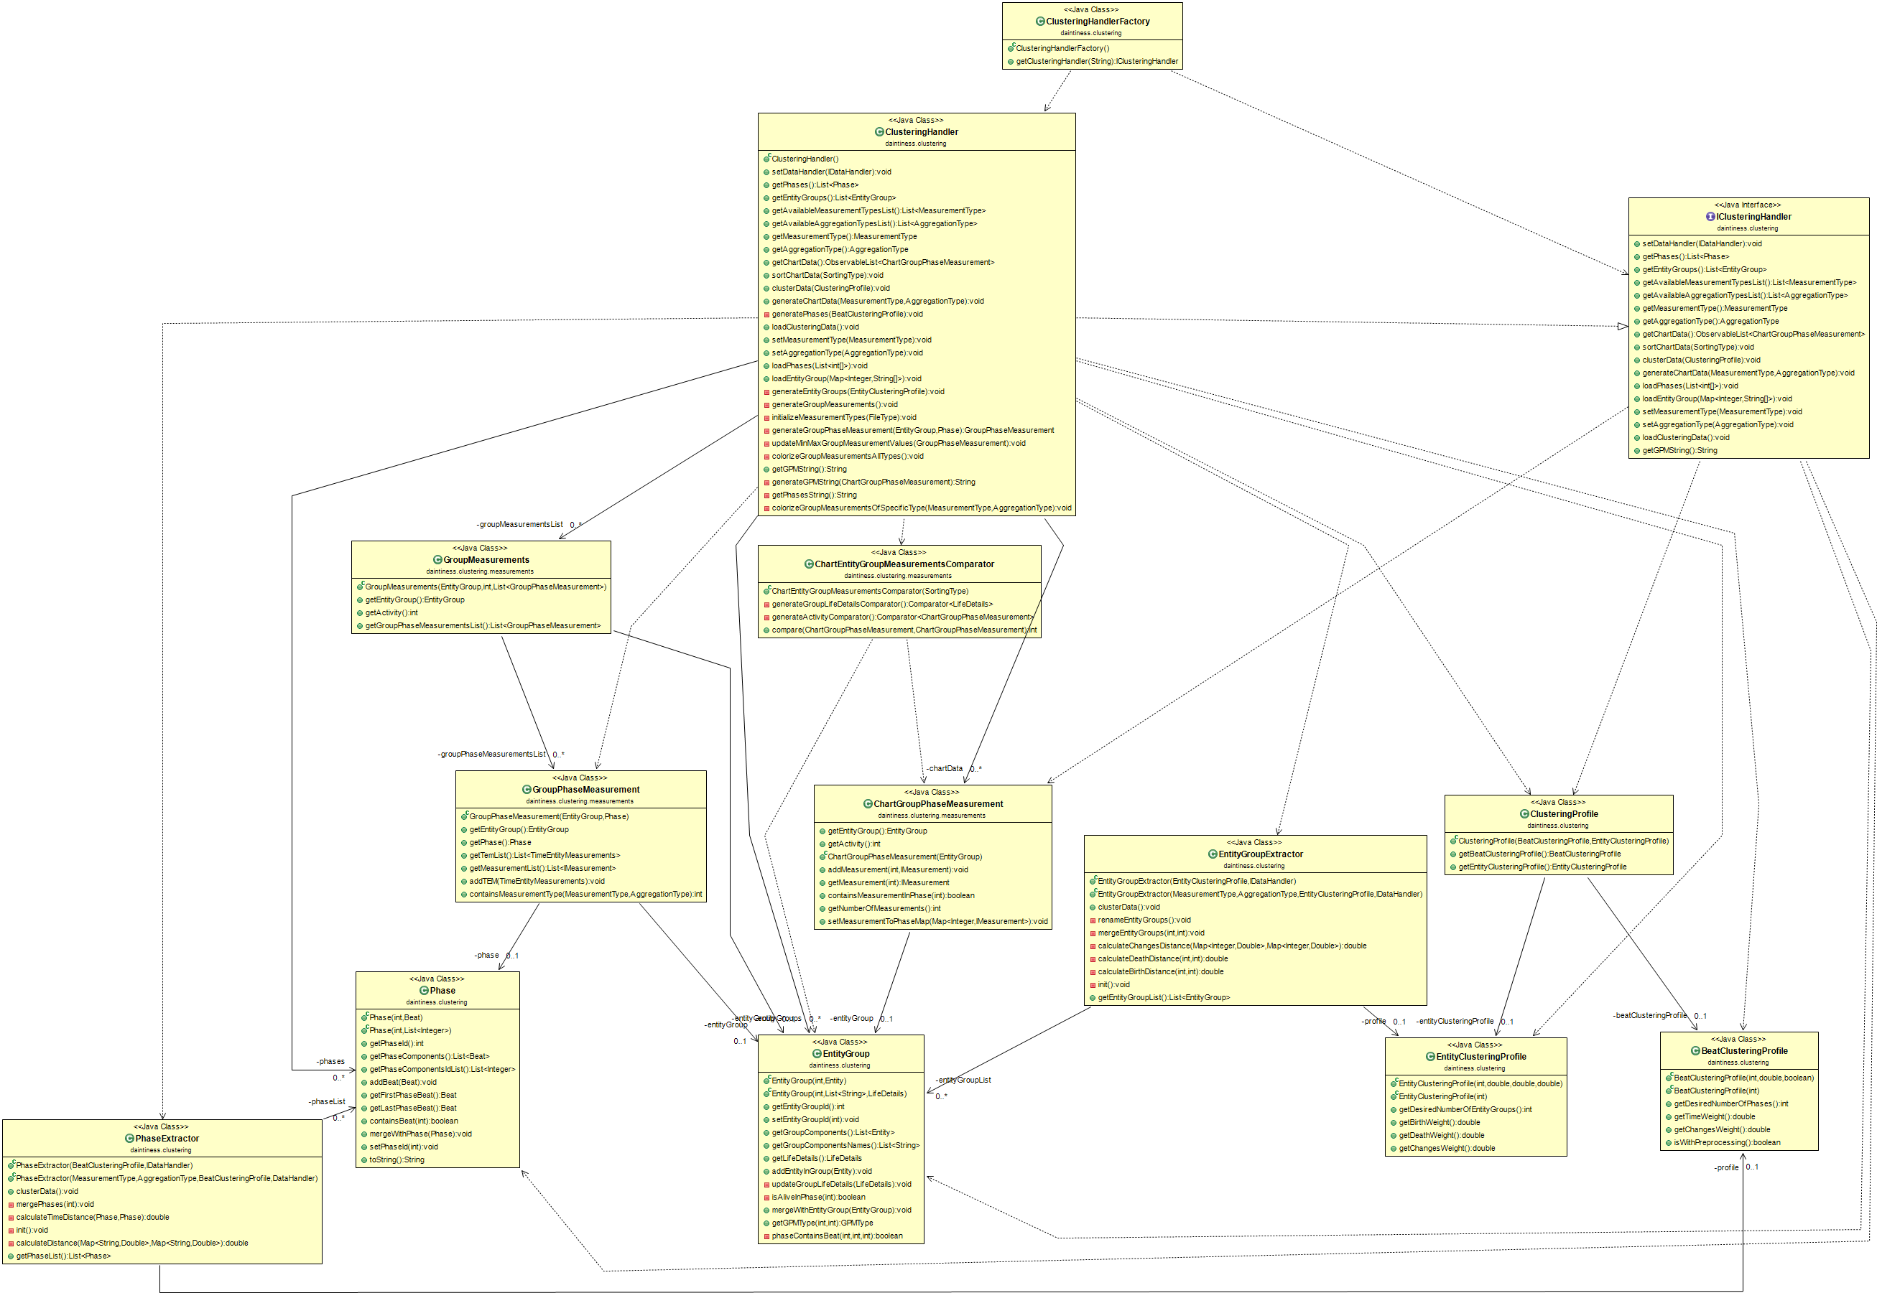
Διάγραμμα Κλάσεων Διαχείρισης Περίληψης

Slide 37
Συμπληρωματικές Διαφάνειες
Διαγράμματα αρχιτεκτονικής συστήματος
Παραδείγματα περίληψης των δεδομένων

Slide 38
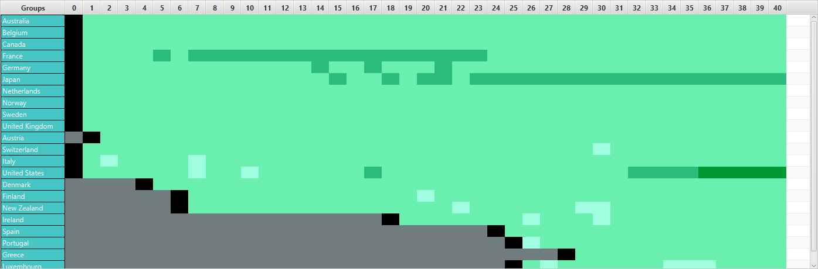
Aid given (χωρίς ομαδοποίηση)

Slide 39
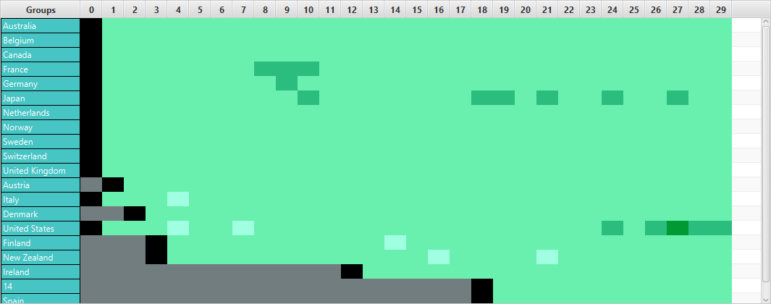
Aid given (ομαδοποίηση 30-20)

Slide 40
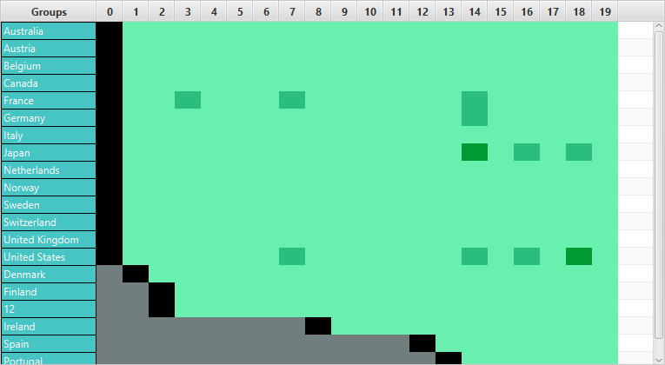
Aid given (ομαδοποίηση 20-20)

Slide 41
Αποτελέσματα

Slide 42
Τι είναι οι χρονοσειρές;
Με τον όρο χρονοσειρά αναφερόμαστε στις μετρήσεις μια οντότητας σε συγκεκριμένες χρονικές στιγμές.
Τι είναι οι παράλληλα εξελισσόμενες χρονοσειρές;
Οι παράλληλα εξελισσόμενες χρονοσειρές είναι ένα σύνολο χρονοσειρών οι οποίες έχουν κοινό τύπο οντοτήτων, χρησιμοποιούν το ίδιο σύστημα χρόνου και οι μετρήσεις τους αφορούν ίδιες ποσότητες.

Slide 43
Παράλληλοι Βίοι του Πλούταρχου[Giac15]
Δυνατότητες:
Διάγραμμα Παράλληλων Ζωών
Δημιουργία περιλήψεων των δεδομένων
Επιπλέον δυνατότητες για την διευκόλυνση της ανάλυσης…

